Slide 1
ממשק מפ"י
מצגת לעורכי הבקשות

Slide 2
מטרת ההדרכה
לאור כניסת השימוש בממשק מפ"י לשימוש חובה בוועדות רבות, ישנה חשיבות גדולה לשימוש נכון בממשק מפ"י בבקשות למידע להיתר בוועדות המחויבות שימוש בממשק.
מטרות מדריך זה:
הכרות עם ממשק מפ"י וביטוי השלכותיו על כלל משתמשי הקצה במערכת רישוי זמין.
שימוש נכון בממשק מפ"י.
חשיבות עריכת פרטי הקרקע בעת שימוש בממשק מפ"י בבקשה למידע להיתר.
הקטנת הסיכוי לסגירת הבקשה למידע בעת שימוש בממשק מפ"י.

Slide 3
הנושאים במצגת זו:
מהו ממשק מפ"י
1
בדיקת מפת מדידה
2
בדיקת פגיעה בשכבות מידע של גורמים מוסרי מידע
3
ביטוי השינוי במערכת רישוי זמין
4
השלכות הוראת השעה
5
יתרונות הממשק ודרכים להטמעה
6

Slide 4
מהו ממשק מפ"י
בדיקת מפת המדידה
בדיקת מפת המדידה
בדיקת פגיעה בשכבות מידע של גורמים מוסרי מידע

Slide 5
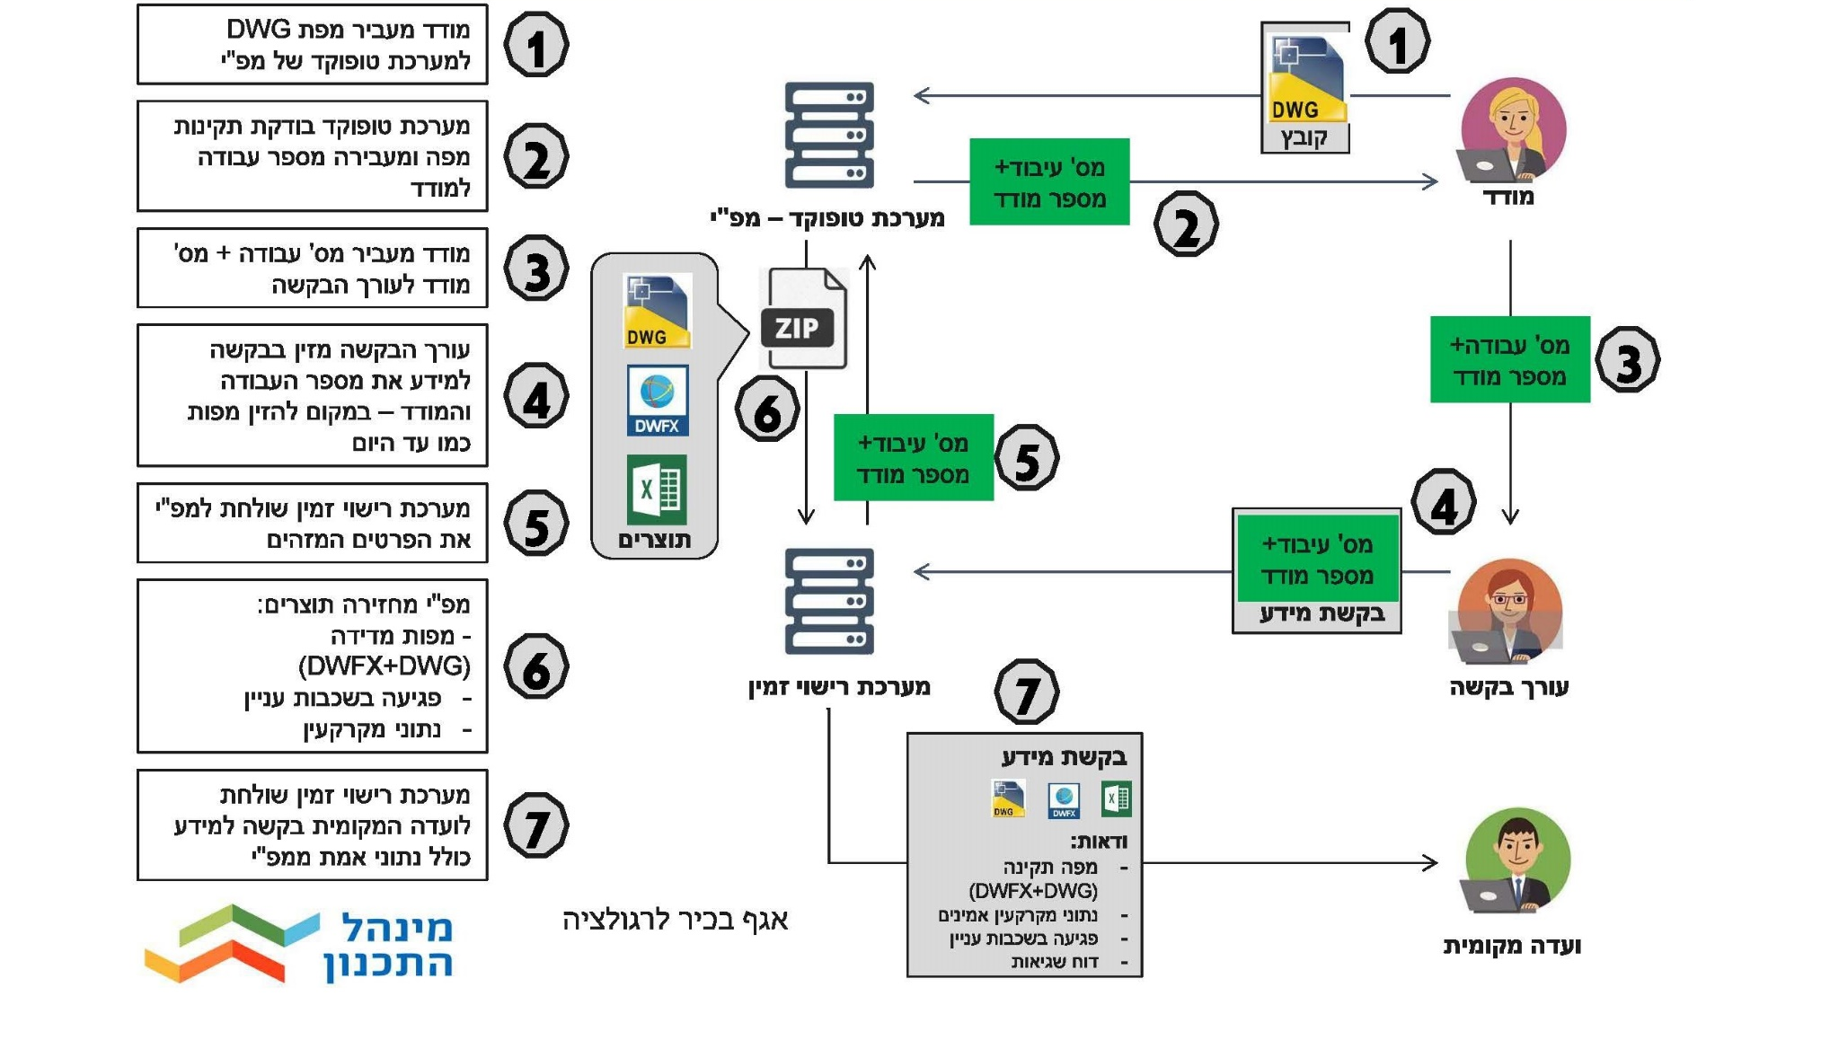
ממשק מפ"י- תהליכי עבודה
בדיקת מפת המדידה
בדיקת פגיעה בשכבות מידע של גורמים מוסרי מידע

Slide 6
מהו ממשק מפ"י
בדיקת מפת המדידה

Slide 7
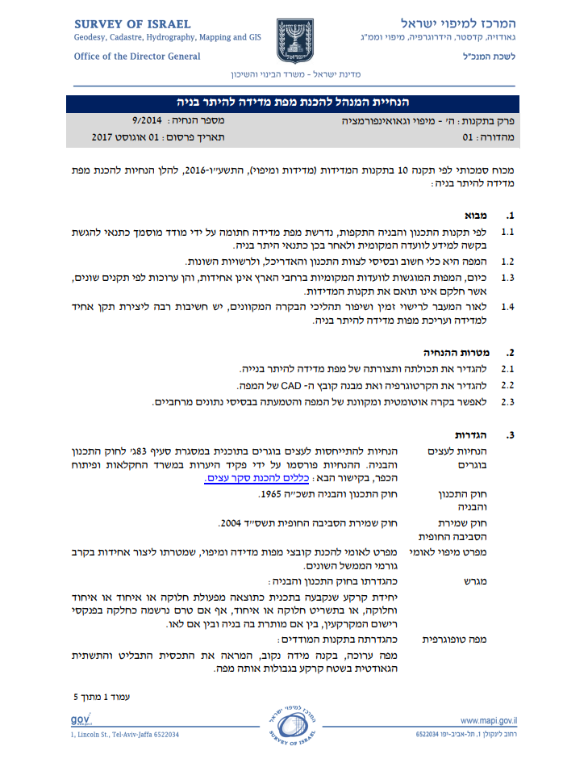
מהו ממשק מפ"י
המודד מגיש למפ"י לבדיקה את מפת המדידה שהכין לפי הנחיות המרכז למיפוי.
לאחר אישור מפ"י מקבל המודד מספר אישור אותו הוא מעביר לעורך הבקשה יחד עם מספר המודד שניתן לו.
.
בדיקת מפת המדידה

Slide 8
מהו ממשק מפ"י
בדיקת מפת המדידה
קישור להנחיית מנהל להכנת מפות מדידה

Slide 9
מה מפ"י בודקים במפת המדידה
בדיקת מפת המדידה
סוג קובץ- DWG בלבד בגרסה 2004-2010
קובץ ברשת ישראל התקפה
גודל קובץ עד 40 מ"ב
קיום שכבות חובה לפי המפרט (כיום 3 שכבות:)
תחום הדפסה(M1300)- פוליגון סגור
תחום עבודה (M1200)- פוליגון סגור
הצהרת מודד- שכבה + בלוק declaration

Slide 10
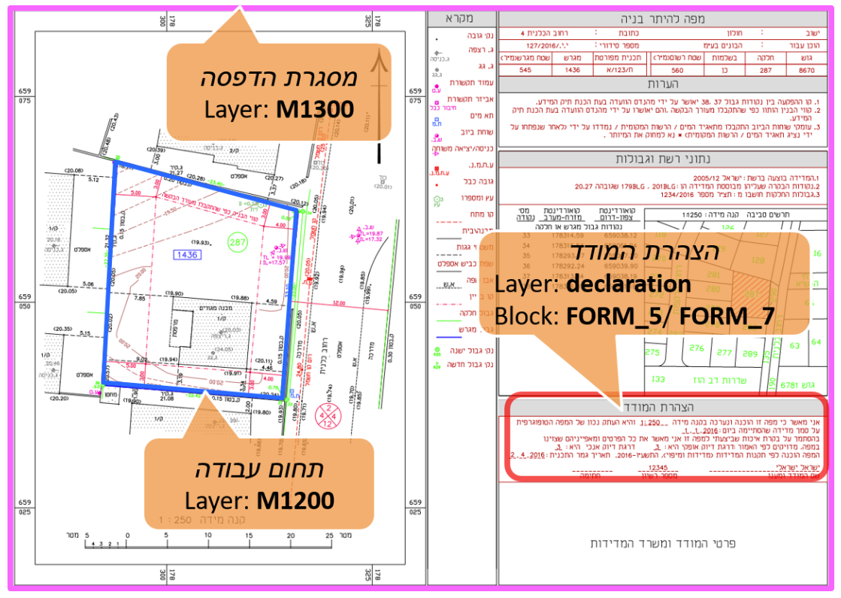
מה מפ"י בודקים במפת המדידה
בדיקת מפת המדידה

Slide 11
תוצרי בדיקת מפ"י
ייבוא, ממערכת מפ"י ישירות לטופס הבקשה למידע:
נתוני גושים חלקות, כתובות וקואורדינטות מזהות
קובץ Zip הכולל:
מפת מדידה בפורמטDWG כפי שהזין המודד
קובץDWFX שיופק במערכת מפ"י
קובץ שגיאות למפה
מידע לגבי פגיעה בשכבות עניין של גורמים שונים
בדיקת מפת המדידה

Slide 12
אילו בדיקות ממשק מפ"י אינו מבצע
בדיקת מפת המדידה
טבלת פרטי הקרקע
שכבת עצים - לפי מפרט אם קיימים
עצים בוגרים - ציון קוטר וגובה
הזנת קו בנין לפי מפרט ובהתאם לתכניות החלות על המגרש
מקרא
קדסטר*
גבול מגרש וגבול חלקה
קו בניין לפי מפרט אם סימנו
קביעת טולרנס של התאמת גבולות חלקה המסומנת במפה לבין נתוני מפ"י + הרמת דגל למידען כשיש חריגה מהטולרנס.
חץ צפון
קיום של גבהים – 0.00, גג, שוחות, מפלסים, מידות, כיתוב
*קדסטר: רישום ראשוני של קרקע וחלוקתו לגושים וחלקות

Slide 13
מהו ממשק מפ"י
בדיקת פגיעה בשכבות מידע של גורמים מוסרי מידע

Slide 14
דיקור המפה להתראות גורמים מוסרי מידע
קבלת מידע לגבי פגיעה בשכבות עניין של גורמים מוסרי מידע וסימון אוטומטי לגבי הצורך בהפצת הבקשה לגורמים מוסרי מידע מבוססי GIS . תהליך זה נעשה 'מאחורי הקלעים' ומשמש בעיקר את המידען.
בשלב זה:
הגנת הסביבה
מקורות
רשות הטבע והגנים
רת"א (רשות התעופה האזרחית)
רשות העתיקות
חיבור של הלוגיקה של הגורם יחד עם פגיעה בשכבה שהועברה על ידי הגורם למפ"י מסמן באופן אוטומטי צורך בשליחה לגורם לקבלת מידע ומכאן מתקבל מידע תכנוני הרלוונטי לנשוא הבקשה.
בדיקת פגיעה בשכבות מידע של גורמים מוסרי מידע

Slide 15
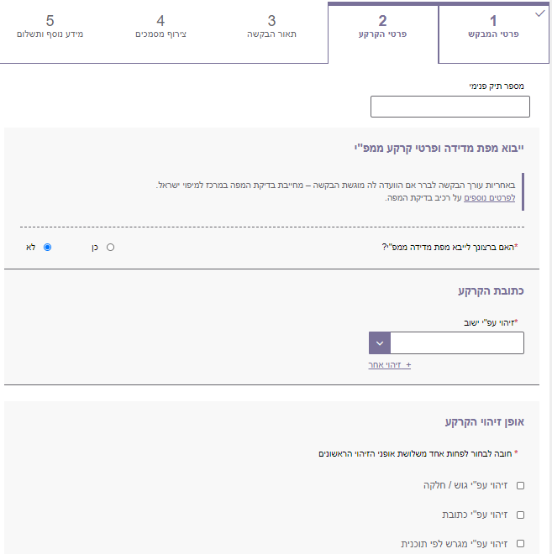
ביטוי השינוי במערכת רישוי זמין
שולחן עורך הבקשה
טעינת מפת מדידה ללא ממשק, מחייבת מילוי פרטי הקרקע על ידי עורך הבקשה:

Slide 16
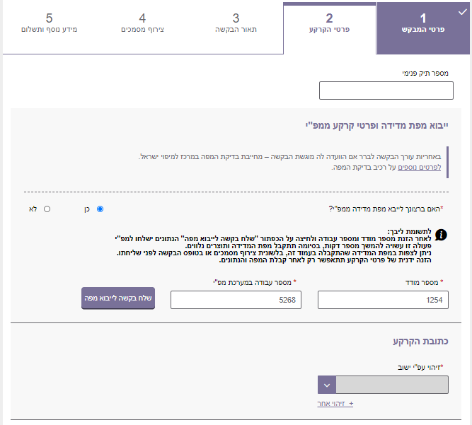
רקע
ביטוי השינוי במערכת רישוי זמין
שולחן עורך הבקשה
לעומת זאת בחירה בטעינת מפת מדידה דרך ממשק מפ"י אינה מאפשרת מילוי פרטי הקרקע
על ידי עורך הבקשה:

Slide 17
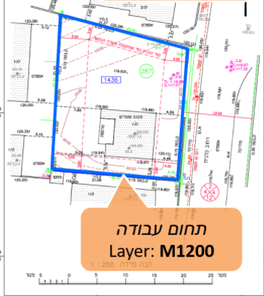
רקע
ביטוי השינוי במערכת רישוי זמין
שדה פרטי הקרקע יתמלא באופן אוטומטי של לפי תחום המדידה שהמודד
הגדיר בשכבה ייעודית במפה:

Slide 18
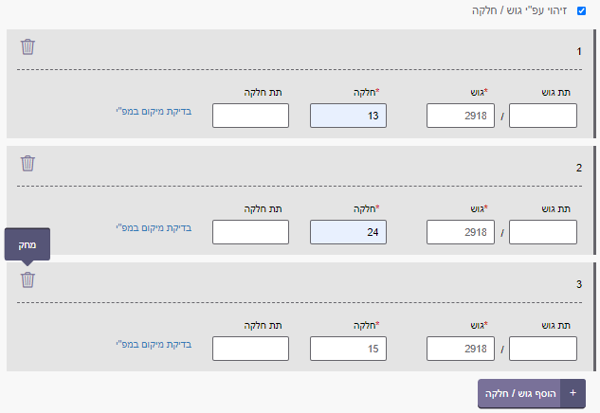
רקע
ביטוי השינוי במערכת רישוי זמין
שולחן עורך הבקשה
לאחר הפעלת הממשק ומילוי אוטומטי של פרטי הקרקע, יכול עורך הבקשה
לערוך את פרטי הקרקע ולצמצם את תחום הפרטים לאלו הרלוונטיים לנשוא הבקשה:

Slide 19
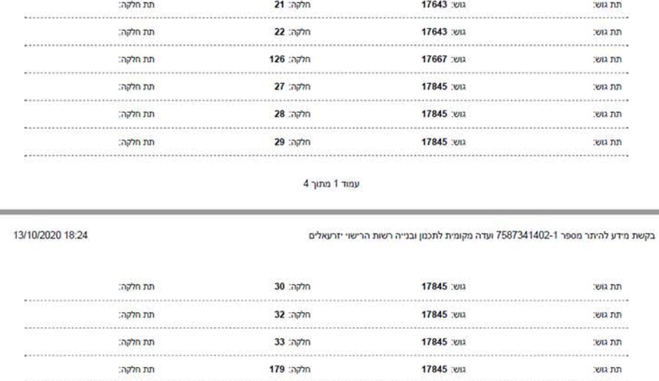
השלכות הוראות השעה על השימוש בממשק
הנושא בהוראת השעה הקשור בבקשה למידע : צמצום בדיקת התנאים המוקדמים בבקשות למידע ע"י המידען לכדי סבב בדיקה ותיקונים אחד בלבד.
לפעמים תחום המדידה מוגדר באופן שגוי ובטווח רחב הרבה יותר מתחום המדידה נשוא הבקשה,
כתוצאה מכך יופיעו רשימות מורחבות ולא מדויקות בשדה פרטי הקרקע המתמלא באופן אוטומטי.

Slide 20
השלכות הוראות השעה על השימוש בממשק
הצגת הבעיה
טרם כניסת הוראות שעה לתוקף ניתן היה לדחות את הבקשה למידע שוב ושוב אם הבקשה
לא תאמה את התנאים המוקדמים על פי התקנות.
הגשה לסבב חוזר
רשימות פרטי קרקע מורחבות ולא מדויקות גרמה לעיכוב התהליך ולדחיית הבקשות. כל עוד בקשות למידע שלא תאמו את התנאים מוקדמים לרבות פרטי קרקע שאינם תואמים את נשוא הבקשה, הועברו באופן אקטיבי על ידי המידענים לשלב המידע התכנוני ולא נקלטו בקשות למידע שכללו פרטי קרקע לא מורחבים מדוייקים.

Slide 21
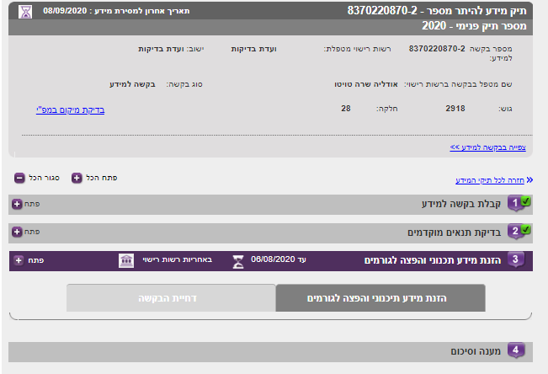
השלכות הוראות השעה על השימוש בממשק
השינוי בעקבות הוראת השעה
שולחן רשות רישוי
הוראות השעה קבעו כי לא יהיו סבבים חוזרים של בדיקת תנאים מוקדמים אלא סבב אחד בלבד, כשתוגש הבקשה מחדש היא תקלט באופן אוטומטי לשלב הזנת המידע התכנוני:

Slide 22
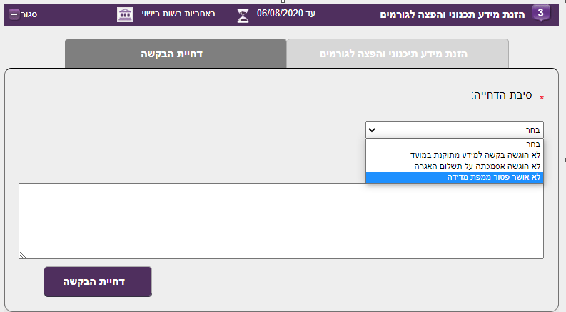
השלכות הוראות השעה על השימוש בממשק
השינוי בעקבות הוראת השעה
שולחן רשות רישוי
בשלב הזנת מידע תכנוני יכול המידענ.ית לסגור את הבקשה מהסיבות הבאות בלבד:
לא הוגשה בקשה למידע מתוקנת במועד
לא הוגשה אסמכתא על תשלום האגרה
לא הוגשה מפת מדידה למרות שלא אושר פטור

Slide 23
השלכות הוראות השעה על השימוש בממשק
דרכי התמודדות של ועדות עם הנושא
דרכי התמודדות של הוועדות דחיית הבקשה וסגירתה בשלב מידע תכנוני בעילה של אי הגשת מפת מדידה. הוצאת תיק מידע ללא התאמה לפרטי הקרקע בפרטי הבקשה דרישות של גמ"מ שאינן רלוונטיות לנשוא הבקשה אלא לפרטי הקרקע שצויינו בבקשה למידע וחורגים מפרטי הקרקע של נשוא הבקשה

Slide 24
דרכי התמודדות מומלצות לעורכי בקשות
הגשת בקשות תוך שימוש בממשק מפ"י בוועדות שמחוייבות לכך
בטרם הגשת הבקשה למידע , יש לבדוק האם במועד הגשת הבקשה חלה חובה בוועדה המטפלת
בבקשה לעשות שימוש בממשק מפ"י.
כאשר חלה חובה בוועדה המטפלת, עורכי הבקשה מחויבים להגיש את המפה בוועדות
אלו רק דרך ממשק מפ"י.
לרשימת הועדות המחייבות

Slide 25
דרכי התמודדות מומלצות לעורכי בקשות
2. עריכה וצמצום פרטי הקרקע בעת הצורך בהתאם לנשוא הבקשה
במידה וקיימת חובת הגשה דרך ממשק מפ"י לאחר הפעלת הממשק יש לבחון
האם פרטי הבקשה שמולאו באופן אוטומטי על ידי הממשק נכונים ותואמים את נשוא הבקשה.
במידה ומופיעים פרטי קרקע שאינם רלוונטיים יש למחקם או להתאימם:

Slide 26
דרכי התמודדות מומלצות לעורכי בקשות
4. אופן סימון תחום המדידה
מומלץ לוודא מול המודד כי סימן באופן נכון את תחום המדידה בשכבה 1200 M
במידה ותחום המדידה יסומן על ידי המודד נכון, לא יהיה צורך בעריכת פרטי הקרקע.
עבור המודדים:
להסבר על סימון תחום
המדידה עבור המודדים

Slide 27
יתרונות ממשק מפ"י לעורכי הבקשות
 | עם ממשק מפ"י | ללא ממשק מפ"י
תקינות טכנית של המפה( בהתאם להנחיית מפ"י)
תאימות מלאה בין קובץ dwg תואם לקובץ ה- dwfx והאחדה של הקבצים.
פרטי המקרקעין מוזנים לבקשה באופן אוטמטי מהמפה
ודאות לסטטוס המודד כולל חתימה אלקטרונית
תקינות מפה והתאמתה לכלל הדרישות
התאמת המפה לשטח

Slide 28
בהצלחה!
להבהרות ומידע נוסף ניתן לפנות למרכז התמיכה

